Slide 1
I-Star Market Impact Model
邢子謙 03/28

Slide 2
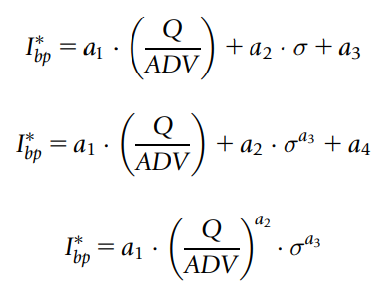
I* Formulation
透過全球範圍內不同時間段的data set進行測試，最後得出冪函數的表現法最為穩健和精確。
選擇使用波動率，是由於新的結算價格由供需曲線的斜率所決定，而斜率則為供需之價格彈性，彈性難以確定，因此選擇其有效代理變數。

Slide 3

I* Formulation
a1, a2, a3由underlying data set得到，避免把先入為主的概念強加至模型內。
令a2 = ½，意即行業參與者認為成本會隨著規模的平方根增加，由波動度隨時間變化或optimal economic order quantity model得到。
固定參數表示所有股票、市場、時間段、交易信息的反應完全相同，但不同時期對信息的反應是不同的。

Slide 4
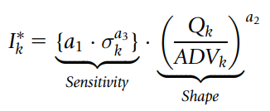
I* Formulation
由於參數是從一組股票數據中得出，並對所有股票都相同，該如何區分不同股票和相同規模的交易成本？
將 I* 拆成前後兩項，每檔股票都有自己的敏感度，而形狀則通用於所有股票。
若用單一股票的市場影響去估計參數，常被market movement和noise主導。

Slide 5
Underlying Data Set
Q = imbalance or order size
ADV = average daily volume ( Chapter 7. )
V* = actual trading volume
σ = price volatility ( Chapter 6. )
POV = percentage of volume = Q / V*
Cost = arrival cost

Slide 6
Imbalance / Order size
對於確切的買賣失衡並沒有資料，因此透過Lee and Ready Tick Rule來推斷此數據。
Lee and Ready Tick Rule : 將不平衡定義在交易區間內的買賣的交易差，為正表示買單、為負表示賣單。若價格高於買賣價差的中點則計為買方、低於計為賣方，在中間則透過過去的價格變化給定。
Modified Lee and Ready Tick Rule : 將up tick和zero up tick計為買方、反之則為賣方。

Slide 7
Imbalance size issues
Misidentification : Lee and Ready Tick Rule 推斷結果誤判。
Survivorship Bias : 允許交易良好(價格低)的訂單繼續交易，取消表現不佳(價格高)的訂單。
Small Orders : 大量集中的小訂單使得結果僅對小交易更為準確。
Incomplete Data Set : 僅觀察基金的日間訂單，並未理解其真正意圖。
Over-fitting : 不同交易以相似的方式執行，難以進行what-if analysis和評估替代的交易策略。

Slide 8



Arrival Cost
訂單的執行價格與到達價格之間的差額。
將VWAP價格作為average execution price的代理。

Slide 9
Pre-trade of Pre-trades
投資者使用多個經紀商和供應商提供的不同訂單規模、策略、股票預期交易，將數據做為I*的輸入以形成行業中的普遍共識模型。
Chapter 5. & Creating Dynamic Pre-trade Models: Beyond the Black Box” (Journal of Trading, Fall 2011).

Slide 10
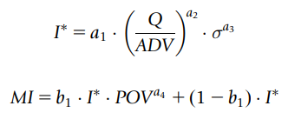

Parameter Estimation
Two-Step Process
Guesstimate Technique
Non-Linear Least Squares ( Chapter 5. )

Slide 11


Two-Step Process ( for case a4 = 1 )
Step 1 :
將POV分組並使每個組別中的規模和波動度一致，若非則使用抽樣的方法使其呈現一致。
擬合參數的方法是將數據分組成規模和波動度，並分別計算平均市場影響(分組可消除噪音並提供平衡的數據集)，最後再過濾掉較小的樣本。
跑回歸 → →

Slide 12






Two-Step Process ( for case a4 = 1 )
Step 2 :
整理MI → → →
→ →
MI’中的負值 : 1. 直接消除、2. 根據正值的大小和單位直接給定
log transformation的好處 : 糾正heteroscedasticity(異方差)

Slide 13
Guesstimate Technique
直接給定b1和a4的值套入Two-Step Process中進行迭代求解，最佳的擬合方案可以透過best fit non-linear R^2 statistic得到。

